Slide 1

Слайд № 1

Slide 2
ЗЕЛЕНЫЙ УРОВЕНЬ
С получением сигнала оповещения
«Внимание! На территории Республики Татарстан введён режим «Беспилотная опасность»:
Учреждения работают в штатном режиме.
Слайд № 2

Slide 3
Что это значит: БПЛА фиксируется в соседнем регионе или у границы Республики. Прямой угрозы пока нет, но заход возможен.
Когда объявляют:
заранее, что бы люди были настороже.
Ориентир:
100-150 км и более, либо движение в сторону региона
Слайд № 3

Slide 4
ЖЕЛТЫЙ УРОВЕНЬ
С получением сигналов оповещения:
«Внимание! На территории Республики Татарстан введён режим «Ракетная опасность»
«Внимание! Для международного аэропорта города Казань введены временные ограничения на прием и выпуск воздушных судов», «Опасность атаки БПЛА»
Слайд № 4

Slide 5
Что это значит: БПЛА уже движется в направлении региона, либо замечен на подлете (может пройти по реке, низине, через сопредельный район).
Когда объявляют: когда ПВО готовится к поражению цели.
Ориентир: 50-100 км, движение в строну республики, района.
Слайд № 5

Slide 6
На социально-значимых объектах и в местах с массовым пребыванием людей:
- прекратить все мероприятия на социально-значимых объектах и в местах с массовым пребыванием людей;
- организовать оповещение об атаке БПЛА и порядке действий путем передачи голосового сообщения по объектовой речевой системе оповещения (устройству громкоговорящей связи);
- приступить к выполнению мероприятий, предусмотренных объектовой Инструкцией о порядке действий в случае атаки БПЛА (далее – инструкция);
- обесточить помещения (отключить электроприборы, выключить свет);
- плотно закрыть окна и двери;
- переместиться на максимально возможное расстояние от окон и наружных (внешних) стен, чтобы не получить ранение от вторичных поражающих элементов (осколков стекла и обломков конструкций здания);
Слайд № 6

Slide 7
- привести заблаговременно подготовленные, приспособленные и оборудованные укрытия в готовность к приему укрываемых;
- выставить посты наблюдения с устойчивой связью по периметру объектов (учреждений, организаций) для мониторинга воздушного пространства на предмет подлетающих БПЛА;
- взять с собой в укрытие личные документы, имеющиеся средства индивидуальной защиты, аптечку, средства связи, необходимый запас воды и продовольствия (при наличии);
- рассредоточить людей на группы укрываемых численностью не более 15 человек в каждой группе с устойчивой связью для управления действиями;
- быстро, без паники, сохраняя бдительность и спокойствие, вывести группы укрываемых из занимаемых помещений;
- сосредоточить группы укрываемых в местах эвакуации, быть в готовности по установленному сигналу к занятию укрытий;
Слайд № 7

Slide 8
- в качестве мест эвакуации использовать помещения без окон в коридорах на нижних этажах зданий, в обязательном порядке в пространствах, защищённых несущими стенами;
- провести инструктажи с группами укрываемых о мерах безопасности и по порядку дальнейших действий;
- медицинский персонал привести в готовность и направить к местам эвакуации со средствами оказания медицинской помощи;
- находиться в местах эвакуации, не покидать их до получения сигнала на занятие укрытий или сигнала «Отбой атаки БПЛА».
Слайд № 8

Slide 9
КРАСНЫЙ УРОВЕНЬ
С получением сигнала оповещения «Внимание! Угроза атаки БПЛА на города Казань и Зеленодольск . Необходимо принять меры безопасности. Спуститесь в укрытие (подвал, паркинг), не подходите к окнам, будьте внимательны и осторожны.»:
Слайд № 9

Slide 10
Что это значит: БПЛА уже зашел на территорию республики или находится рядом с населенными пунктами. Возможен удар.
Когда объявляют: при непосредственной опасности – могут включаться сирены, громкоговорители, теле- и радиовещание.
Ориентир: до 50 км, подтвержденный заход в регион.
Слайд № 10

Slide 11
- руководящий состав подаёт установленный сигнал на занятие укрытий;
- укрываемые занимают места в заблаговременно подготовленных, приспособленных и оборудованных для этих целей укрытиях в соответствии с указаниями ответственного работника укрытия;
- не покидать укрытие и не выходить за его пределы до получения сигнала «Отбой атаки БПЛА».
Слайд № 11

Slide 12
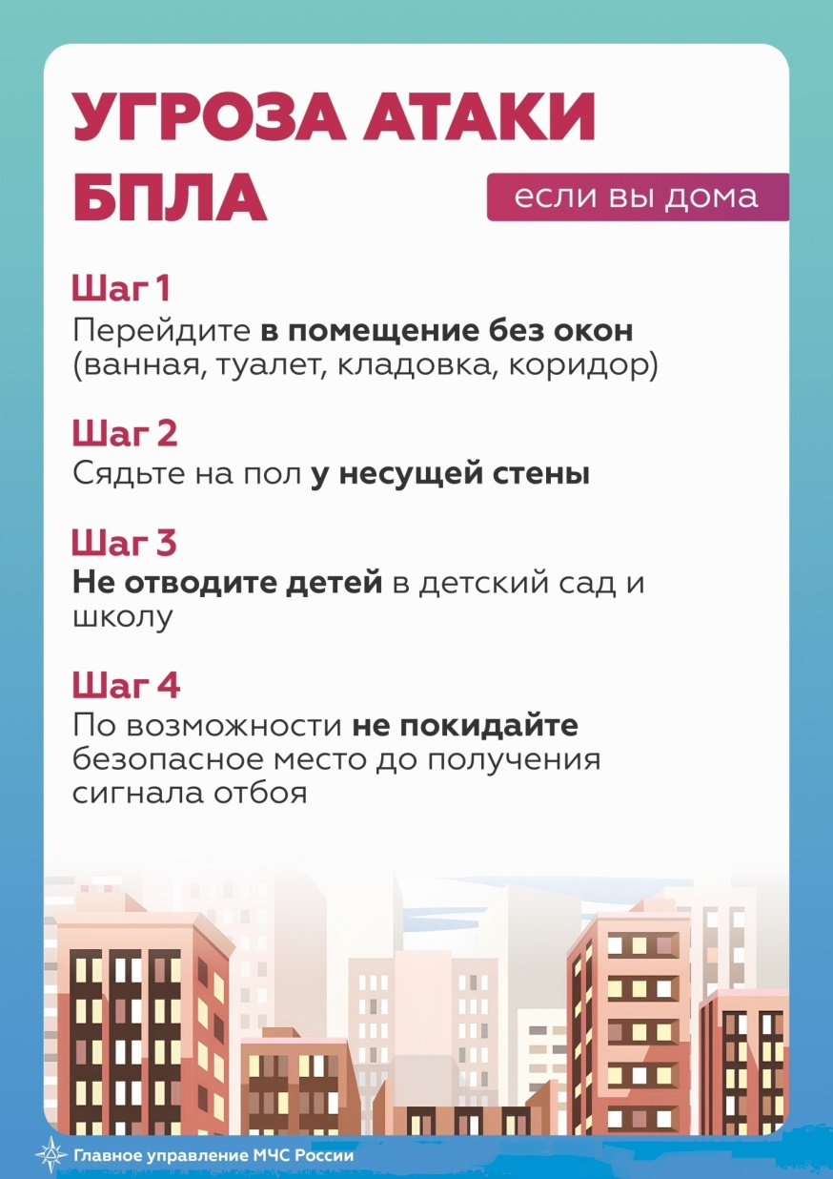
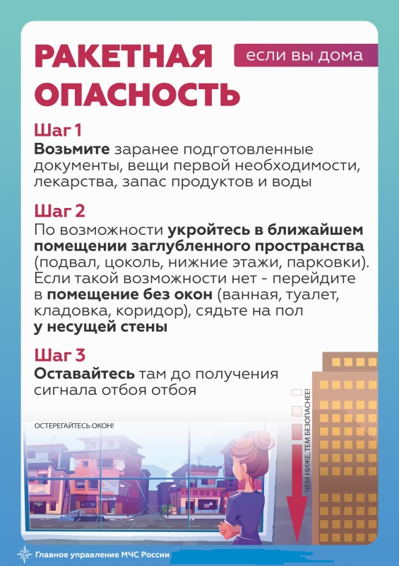
Слайд № 12

Slide 13
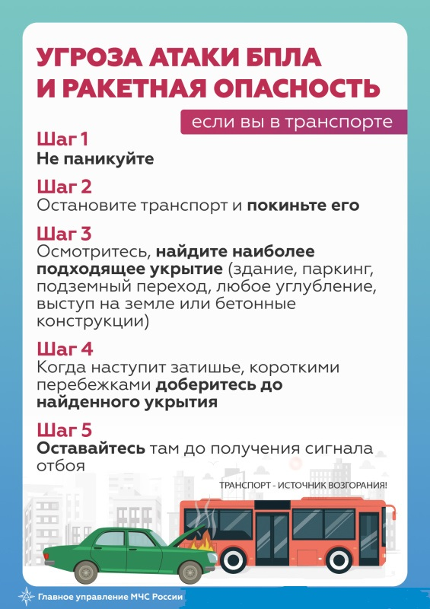
Слайд № 13

Slide 14
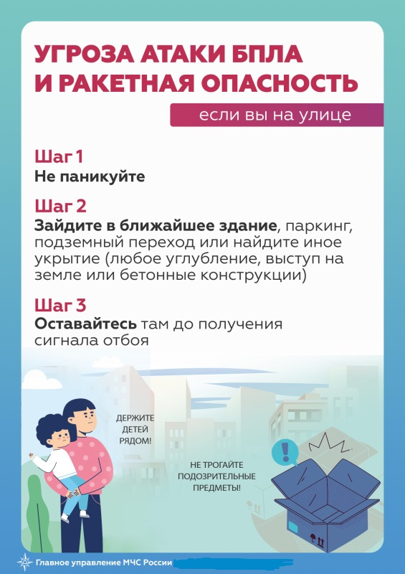
Слайд № 14

Slide 15
С получением сигнала
«Внимание! На территории Республики Татарстан режим «Беспилотная опасность» отменён.»
по команде руководящего состава покинуть укрытие и действовать в соответствии с его указаниями.
Слайд № 15

Slide 16
При падении БПЛА на территории объекта (учреждения, организации):
- незамедлительно позвонить по единому номеру вызова экстренных оперативных служб «112», сообщить место (адрес), время обнаружения, фамилию, имя и отчество сообщившего, другие сведения, которые запросит оператор, а также проинформировать о происшествии руководство (персонал);
- находиться на безопасном расстоянии от места падения БПЛА и не допускать к нему никого до прибытия экстренных оперативных служб;
- обеспечить беспрепятственный доступ к месту происшествия экстренных оперативных служб;
- по прибытии экстренных оперативных служб действовать согласно их распоряжениям.
Категорически запрещается при нахождении в непосредственной близости с упавшим БПЛА пользоваться радиоаппаратурой, мобильными телефонами, устройствами GPS/ГЛОНАСС, а также фотографировать и выкладывать в сеть снимки прилегающей к месту падения БПЛА местности.
Слайд № 16

Slide 17
ДОКЛАД ЗАКОНЧЕН
Слайд № 17

